Slide 1
Análisis Clúster de Datos en el Sector de Activación de Fibra Óptica para Tigo Business: Estudio de Servicios de Fibra
Raúl Angel Arratia Torrez

Slide 2
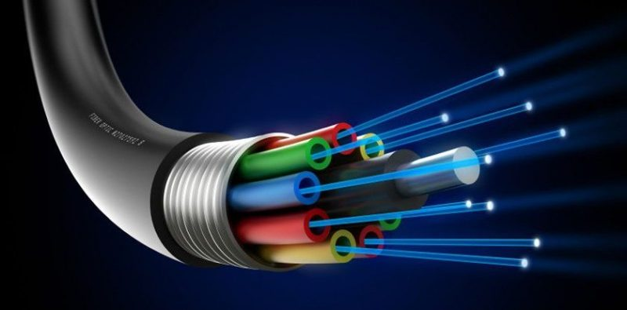
Importancia
Los servicios de fibra óptica ofrecen una conexión rápida y confiable.
Contribuyen significativamente a los ingresos de la empresa, según el ancho de banda contratado.

Slide 3
Objetivos
Identificar grupos de servicios similares mediante clustering jerárquico y K-means.
Objetivo General:
Analizar los patrones y características de los servicios de fibra óptica ofrecidos por Tigo Business.
Objetivos Específicos:
Identificar grupos de servicios similares mediante clustering jerárquico y K-means.
Evaluar los costos asociados a diferentes anchos de banda.
Proporcionar recomendaciones para optimizar estrategias comerciales.

Slide 4
Motivación
Razones para Realizar el Estudio:
Optimizar las estrategias comerciales de Tigo Business.
Mejorar la experiencia del cliente.
Impacto Esperado:
Beneficio para Tigo Business.
Aplicabilidad de los resultados para otros proveedores de servicios de telecomunicaciones.

Slide 5
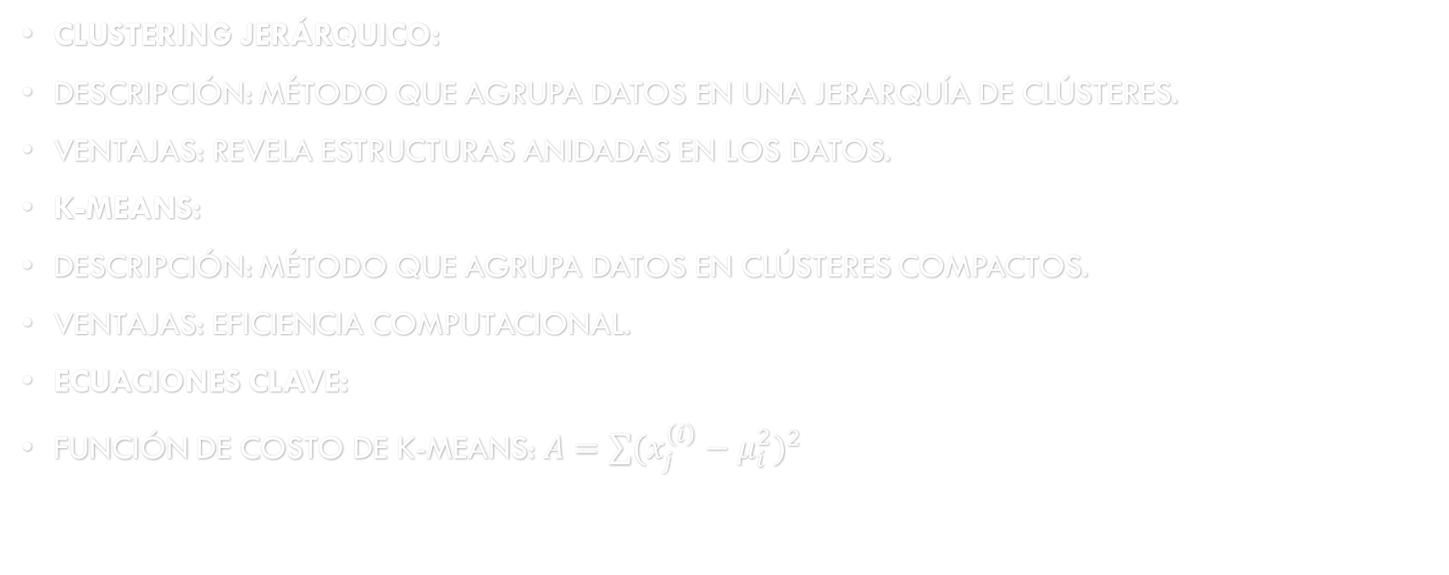
Marco Teórico
Clustering Jerárquico:
Descripción: Método que agrupa datos en una jerarquía de clústeres.
Ventajas: Revela estructuras anidadas en los datos.
K-means:
Descripción: Método que agrupa datos en clústeres compactos.
Ventajas: Eficiencia computacional.
Ecuaciones Clave:
Función de costo de K-means: $A=\sum{{(x_{j}^{\left(i\right)}−μ_{i}^{2})}^{2}}$

Slide 6
Descripción de la Base de Datos
Origen de los Datos:
Datos proporcionados por Tigo Business.
Variables Incluidas:
Ancho de banda.
Costo del servicio.
Ubicación del cliente.

Slide 7
Metodología
Procedimiento:
Aplicación de técnicas de análisis clúster.
Uso de clustering jerárquico y K-means.
Justificación:
Clustering jerárquico para estructuras anidadas.
K-means para eficiencia computacional.

Slide 8
Resultados y Análisis
Resultados del Clustering Jerárquico:
Grupos encontrados y sus características.
Resultados del K-means:
Grupos encontrados y sus características.
Visualización:
Gráficos y dendrogramas para ilustrar los resultados.

Slide 9
Conclusiones y Recomendaciones
Principales Conclusiones:
Identificación de patrones en los servicios de fibra óptica.
Optimización de costos y servicios.
Mejora en la experiencia del cliente.
Recomendaciones:
Implementación de estrategias basadas en los resultados.
Monitoreo continuo de los servicios.
Adaptación de ofertas comerciales según los clústeres identificados.

